Slide 1
KNIHA ŠKOLY
školský rok 2017 - 2018
Materská škola
Nový diel č.50
Hurbanovo

Slide 2
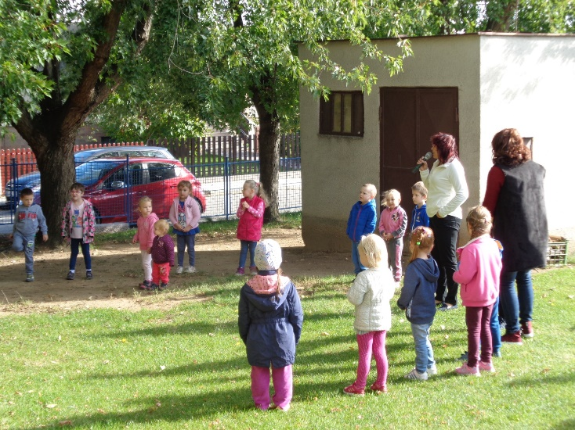
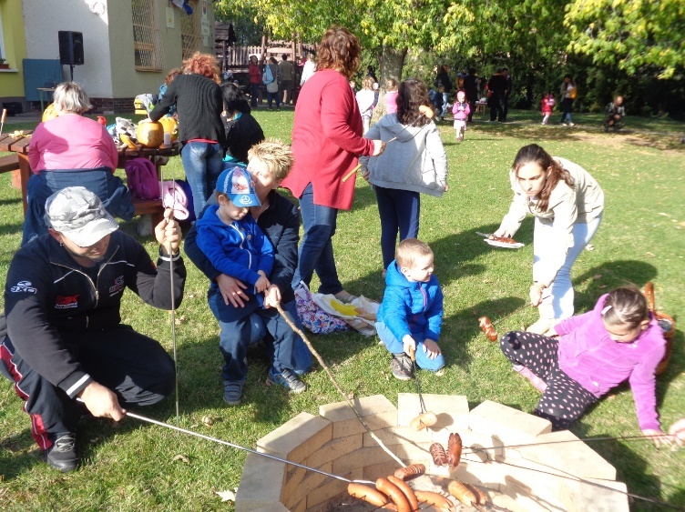
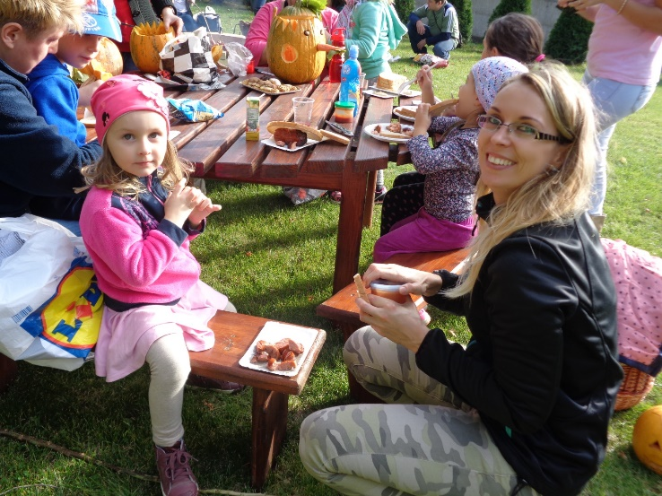
EDRŠ

Slide 3
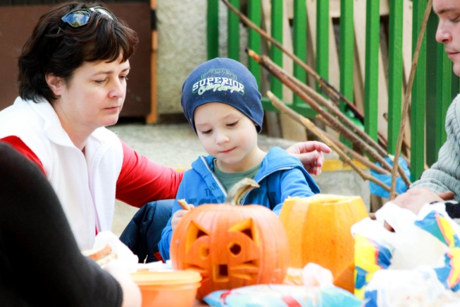
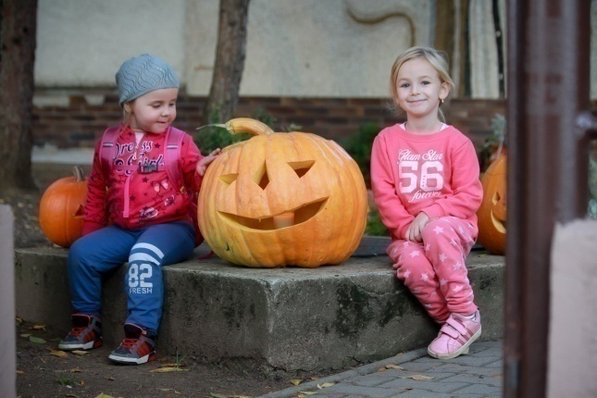
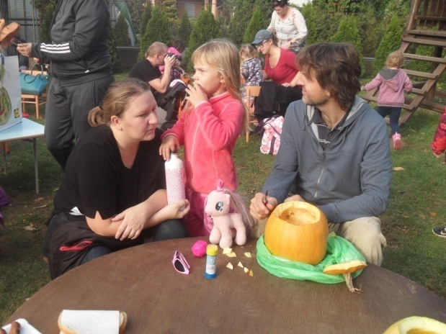
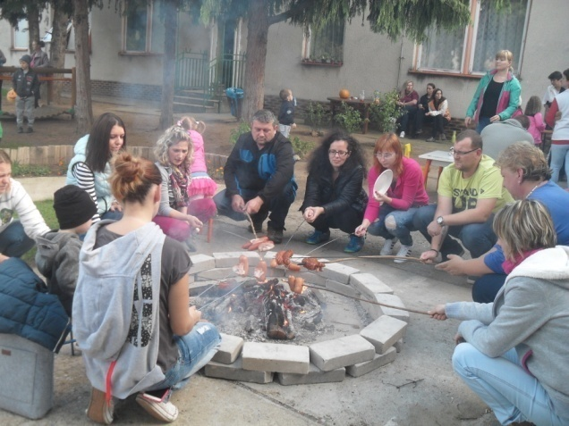

Slide 4
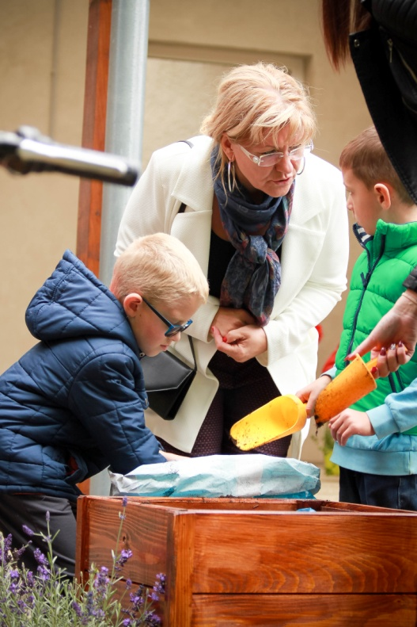
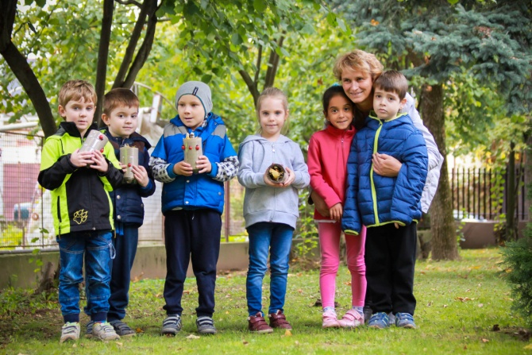
Odovzdávanie projektu
Domček plný tajomstiev

Slide 5
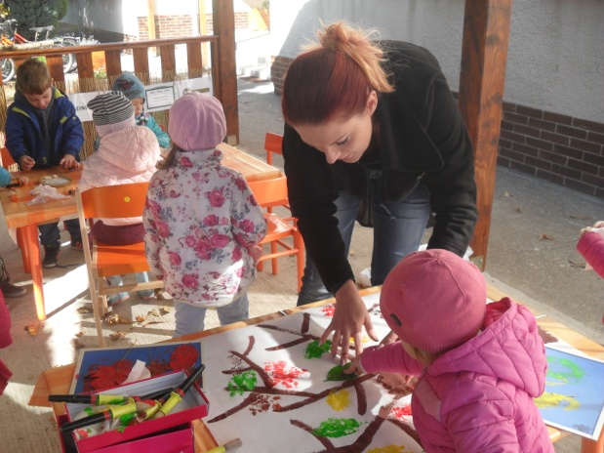
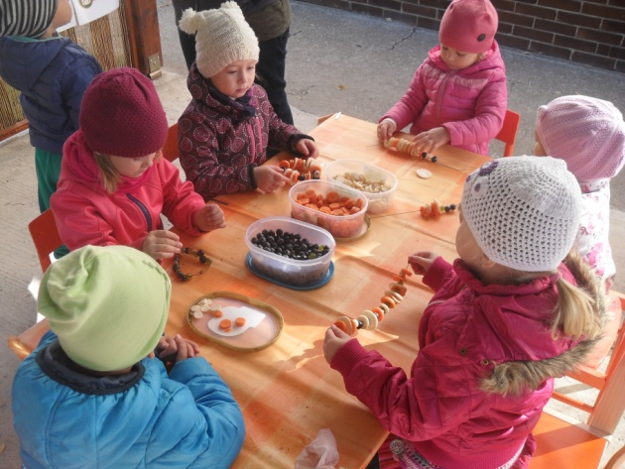
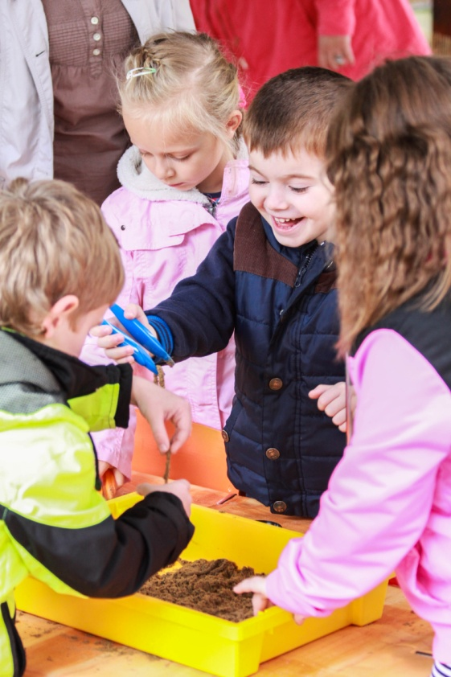
Aktivity k projektu
Domček plný tajomstiev

Slide 6
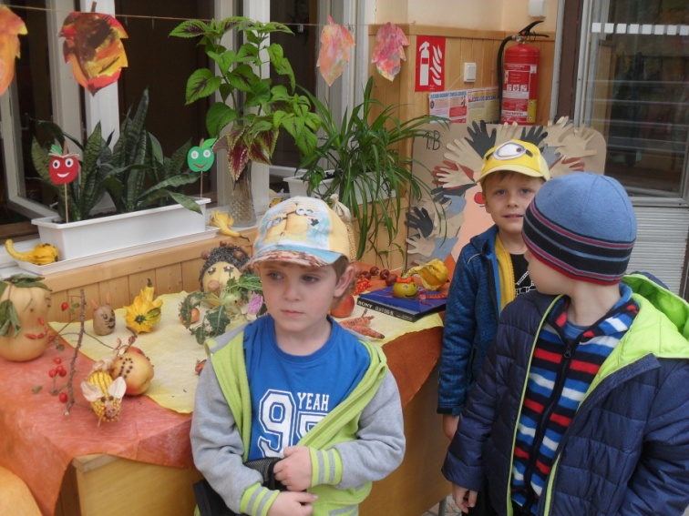
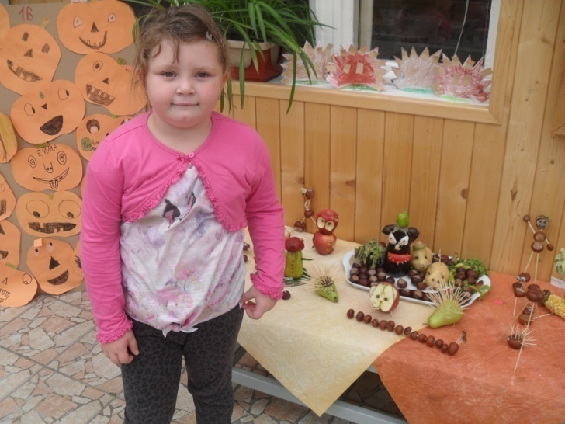
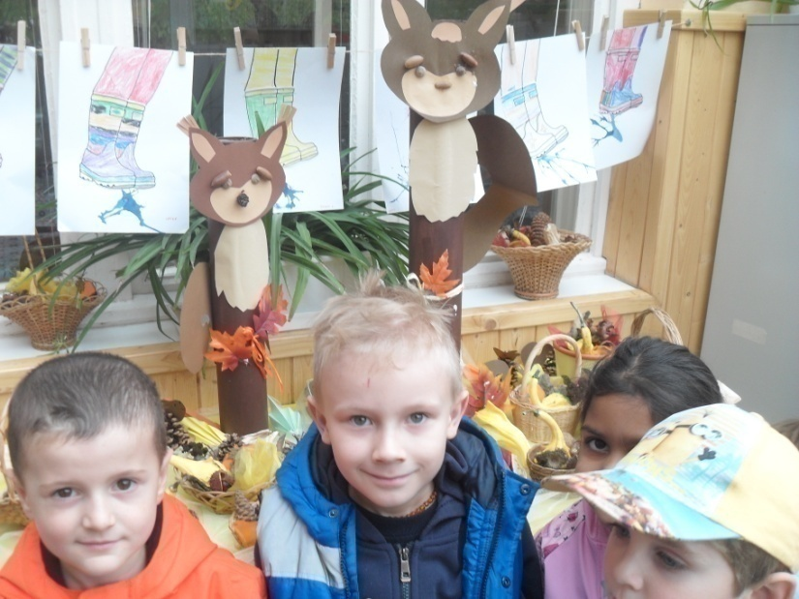
Výstava ovocia a zeleniny v ZŠ

Slide 7
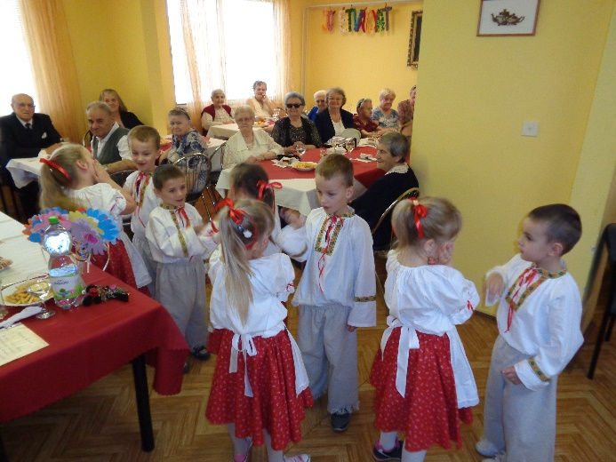
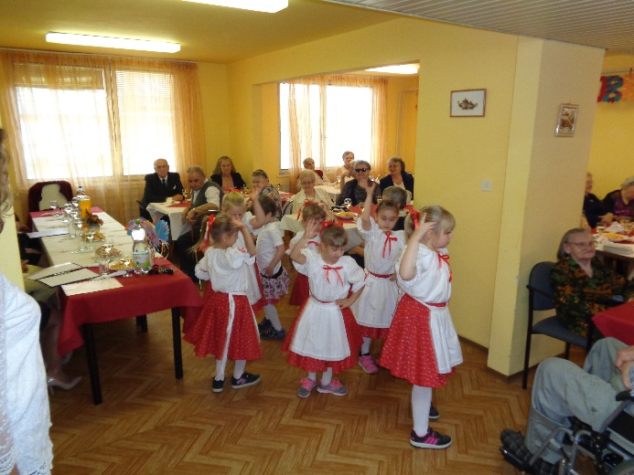
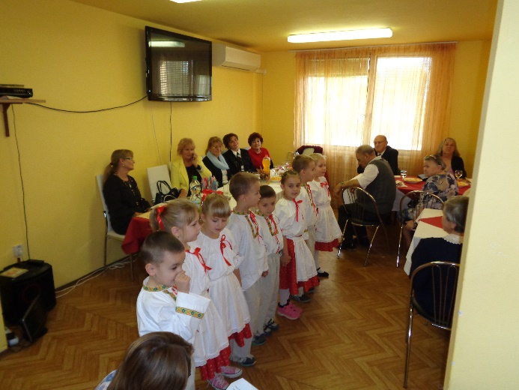
Október – mesiac Úcty k starším v penzióne Smaragd

Slide 8
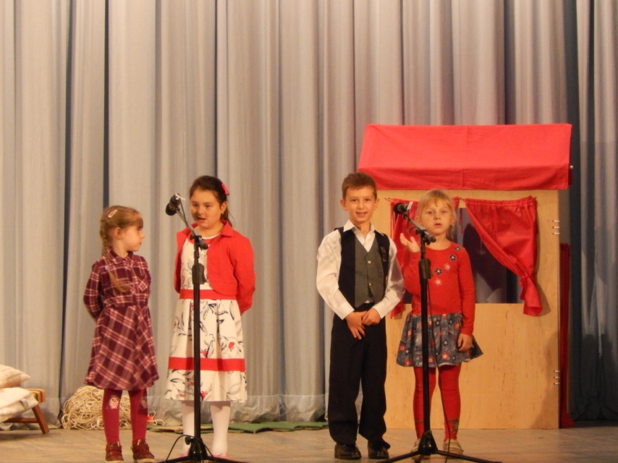
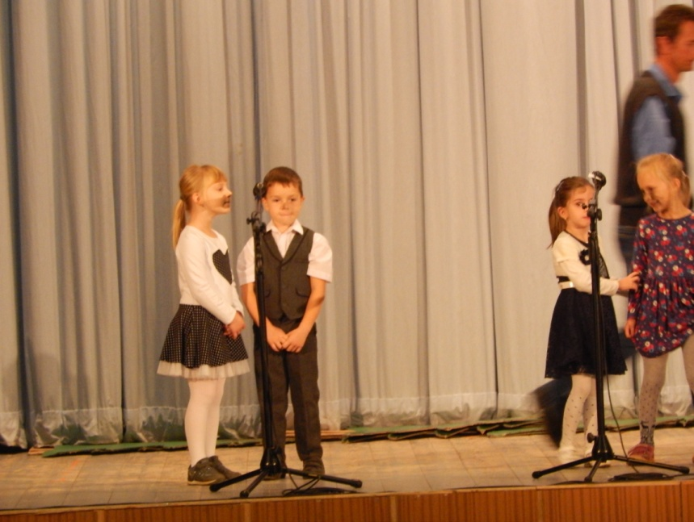
Október – mesiac Úcty k starším v Dome kultúry
v Hurbanove

Slide 9
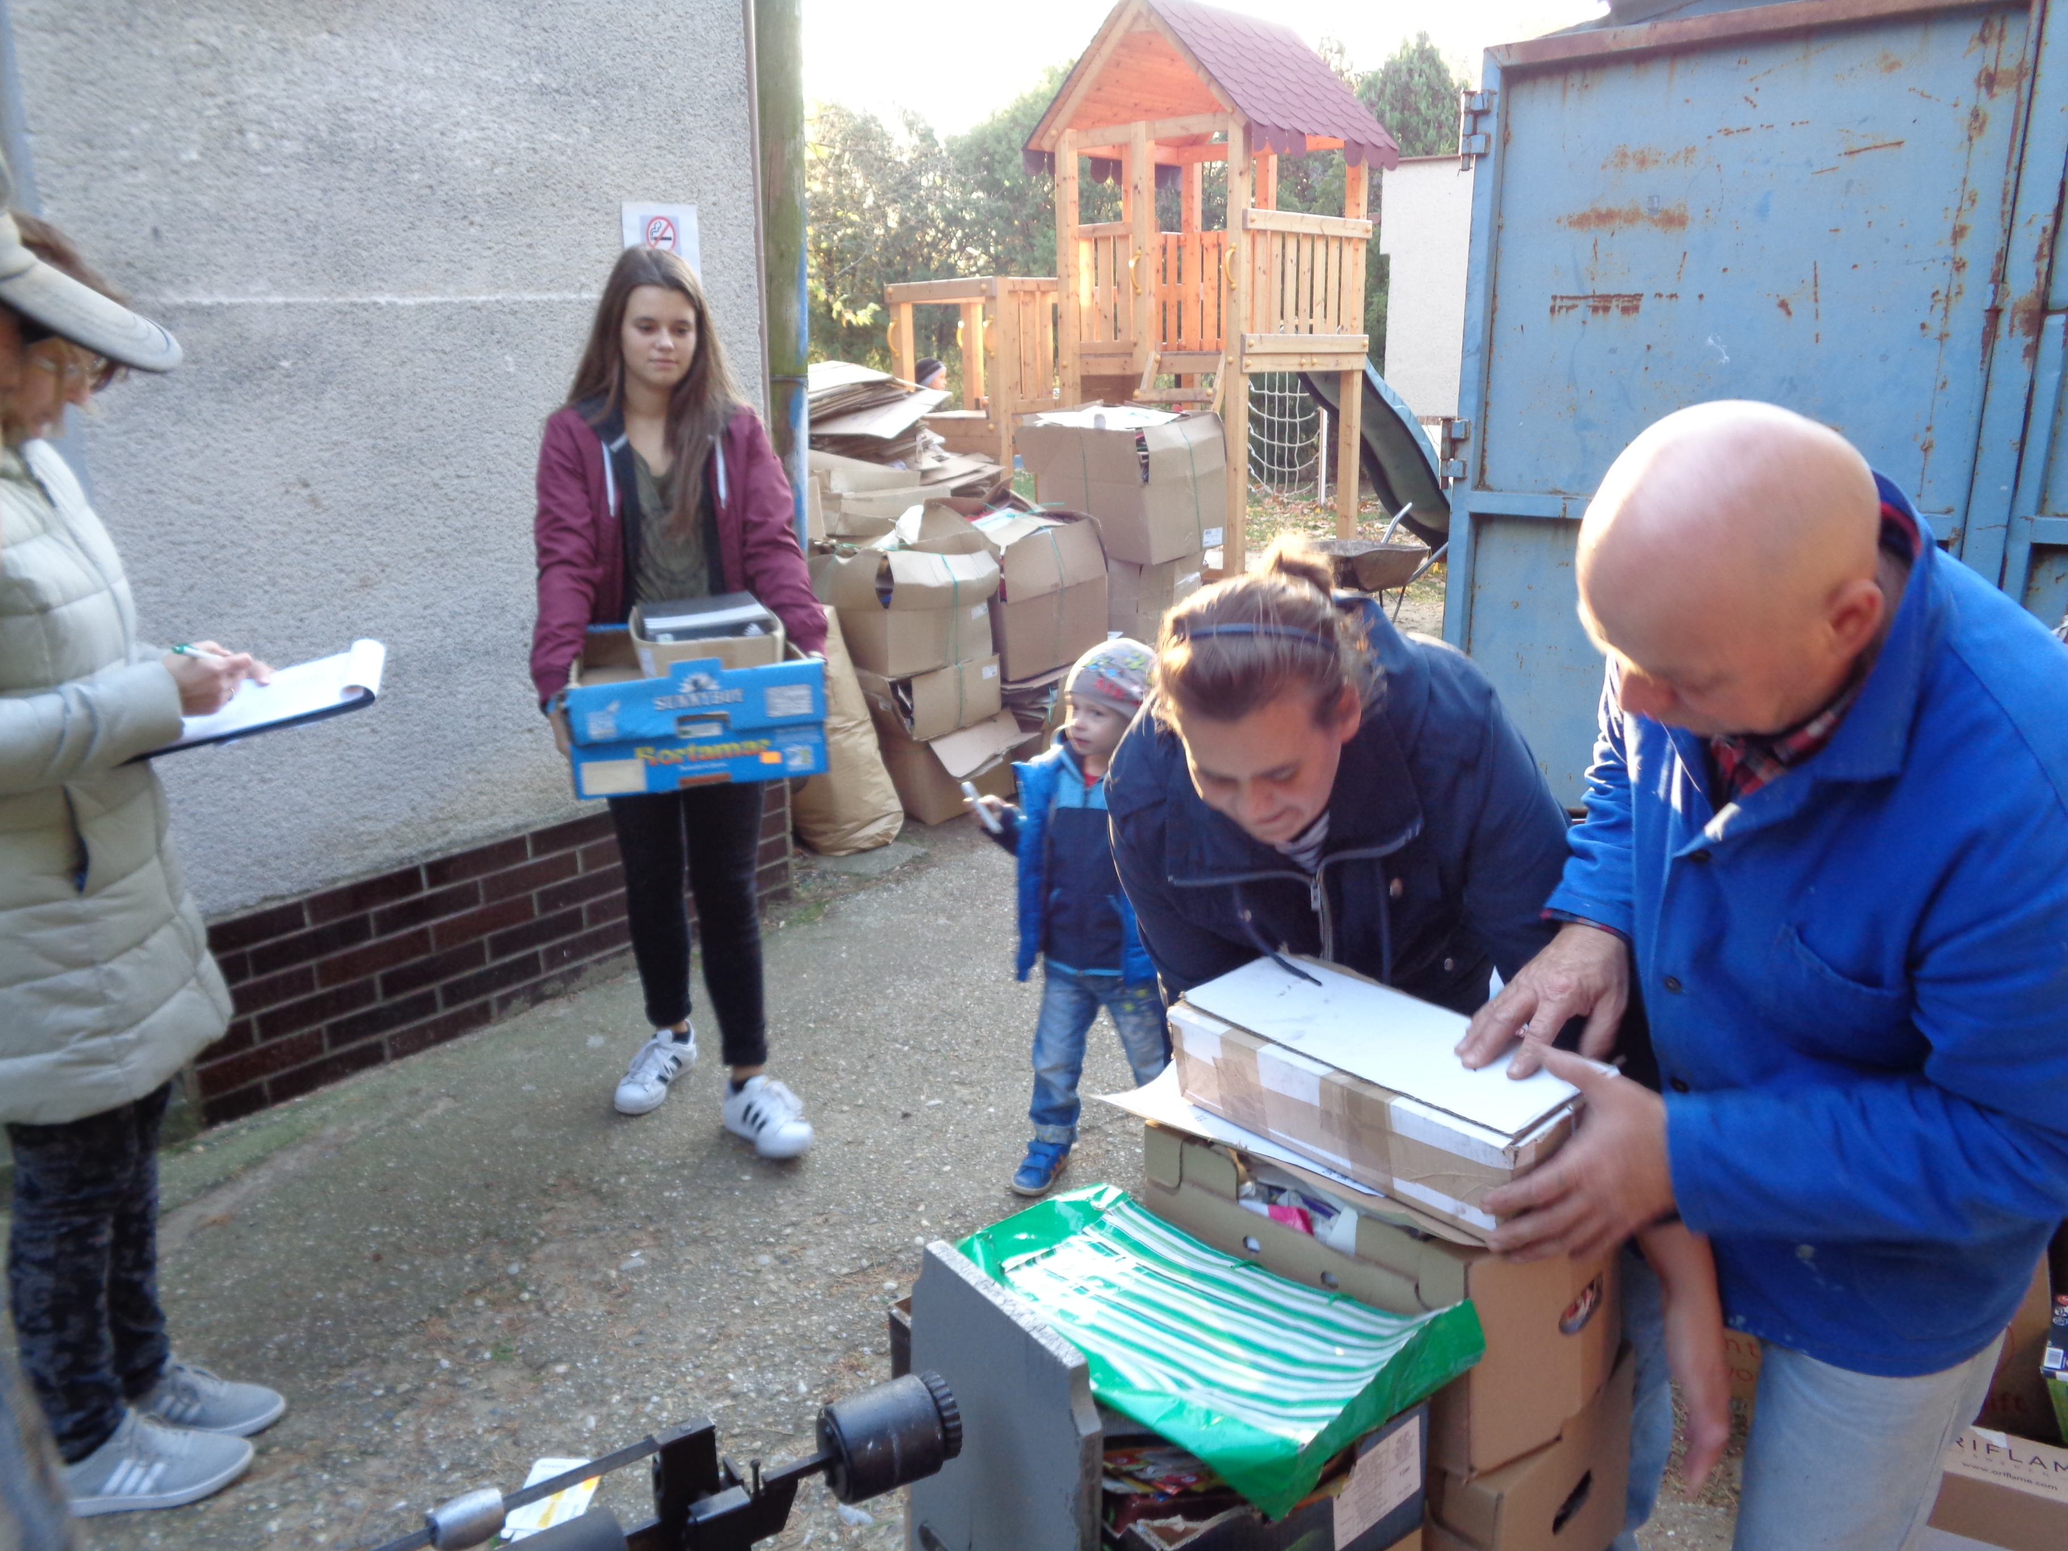
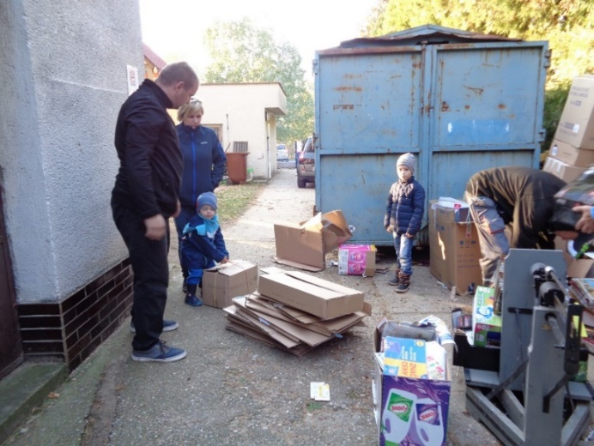
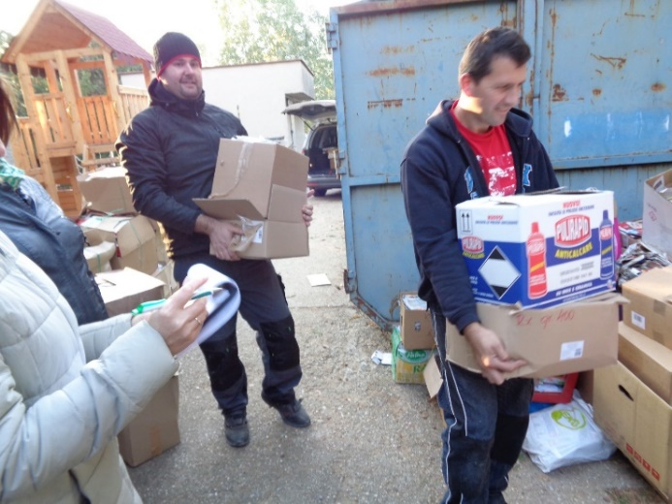
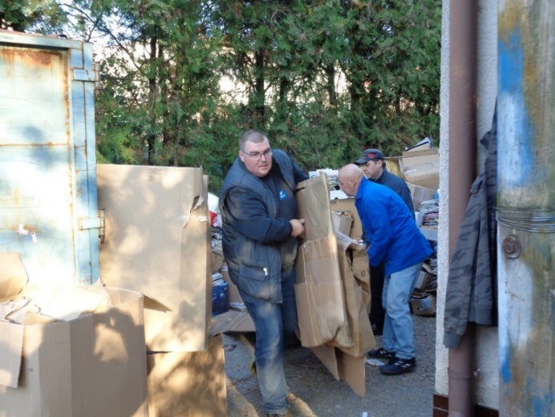
Zber papiera
- október

Slide 10
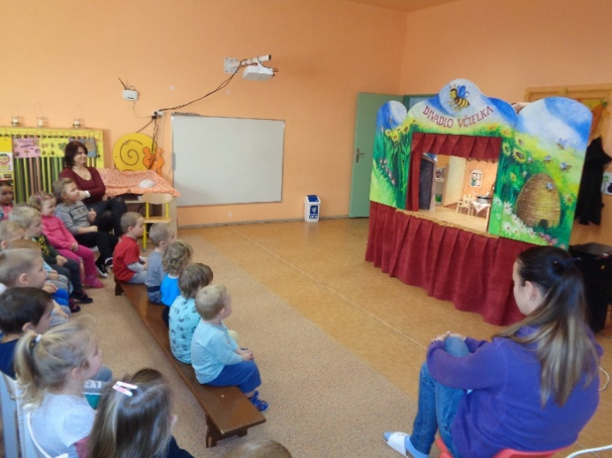
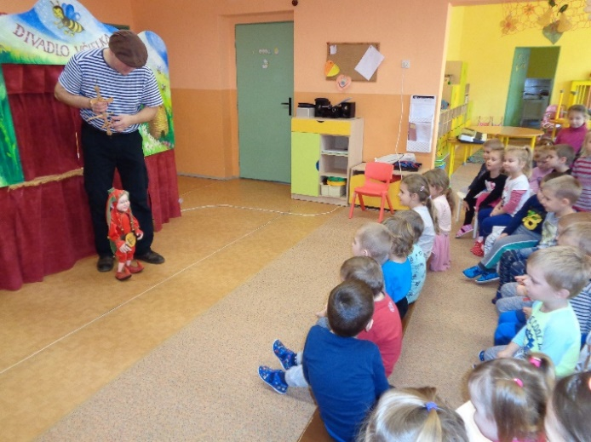
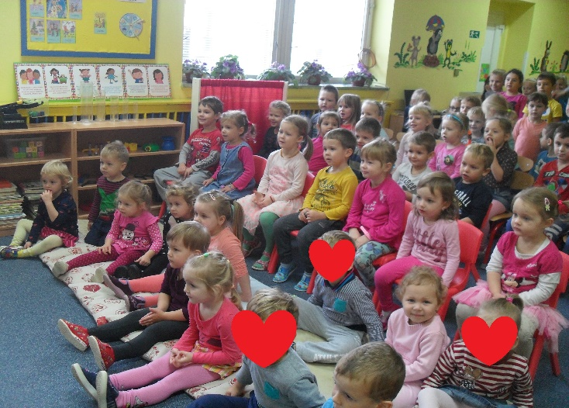
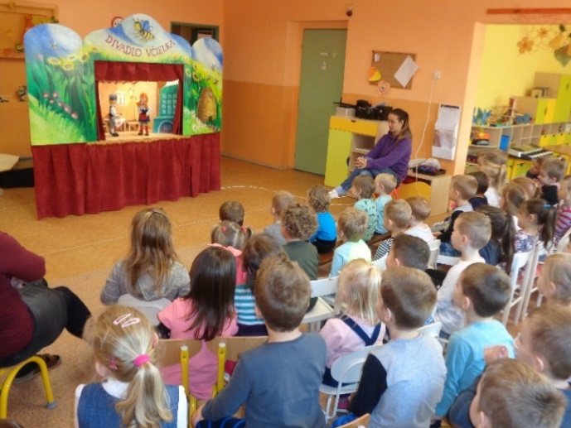
Bábkové divadlo –
O divotvornom hrnčeku

Slide 11
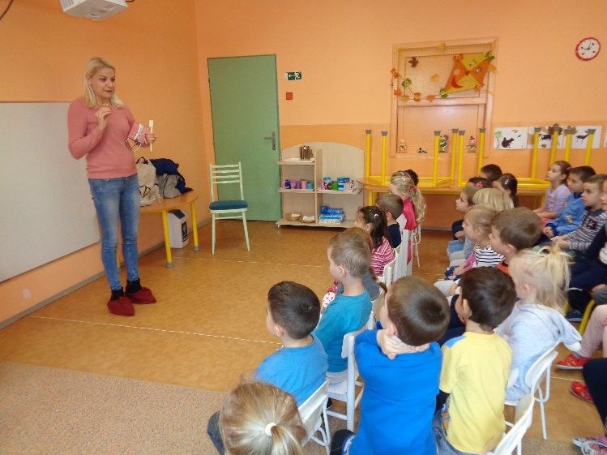
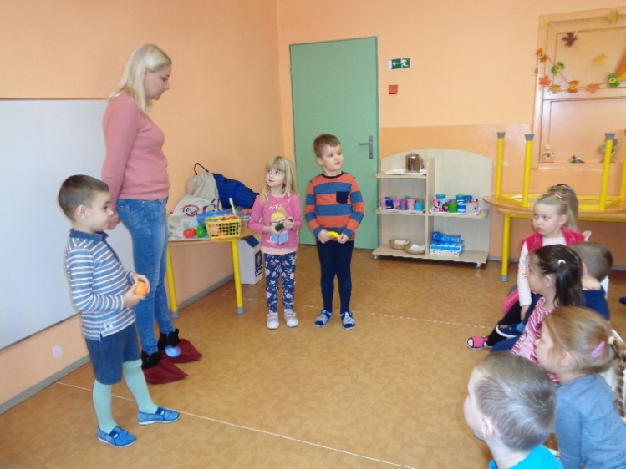
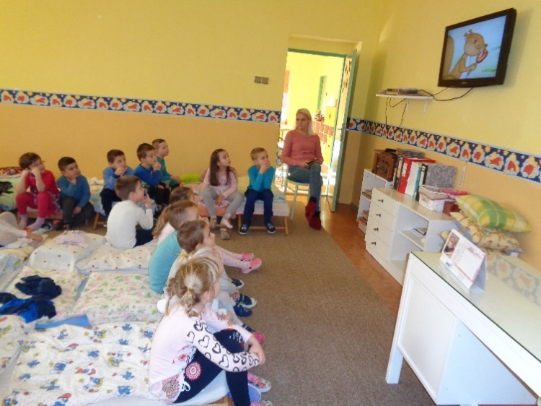
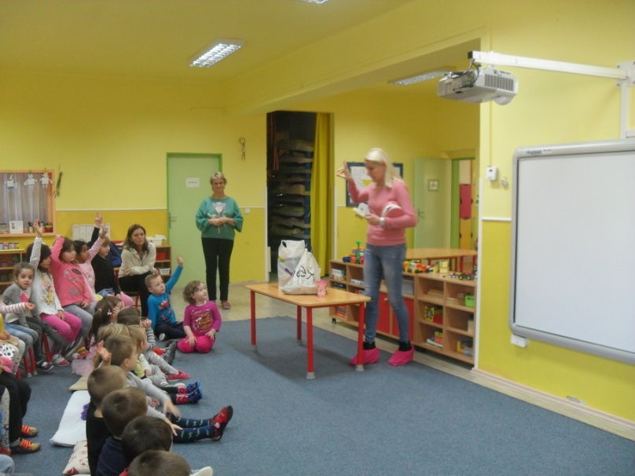
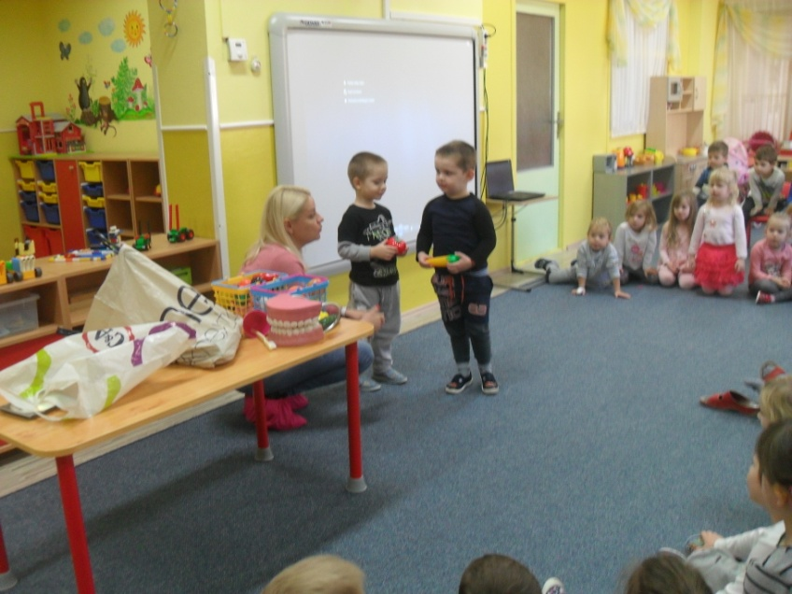
Beseda s
dentálnou
hygieničkou

Slide 12
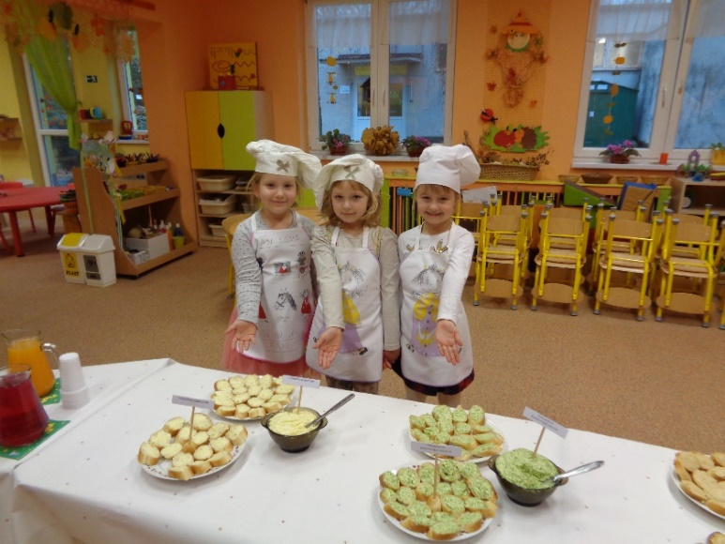
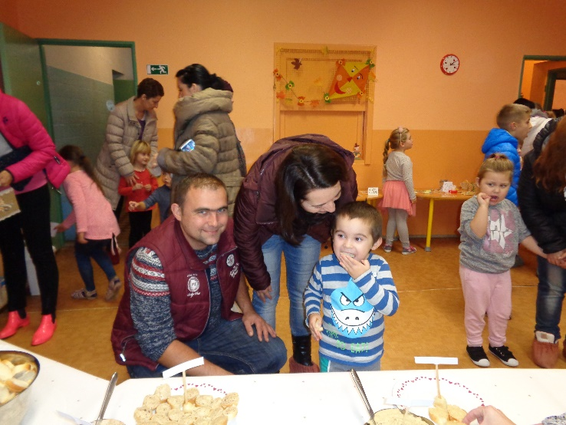
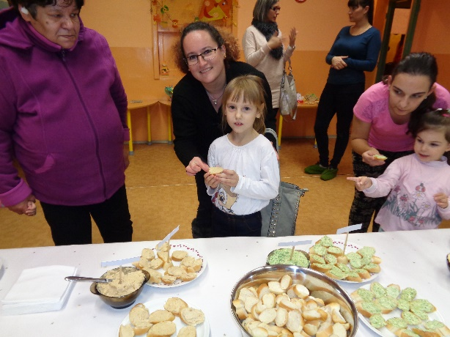
Ochutnávka zdravých nátierok
a nápojov

Slide 13
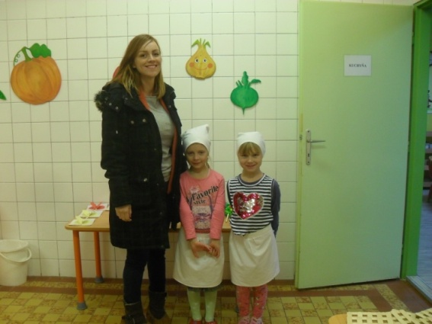
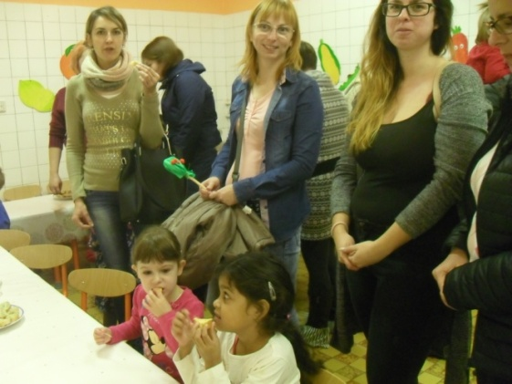
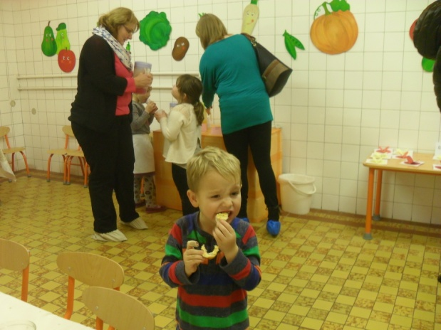
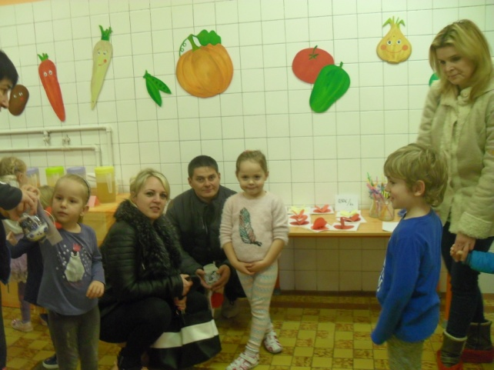

Slide 14
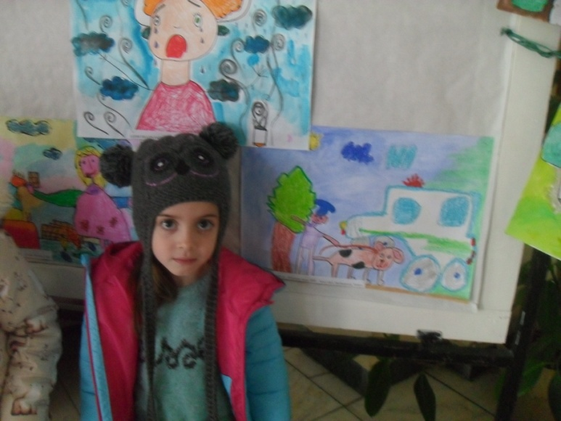
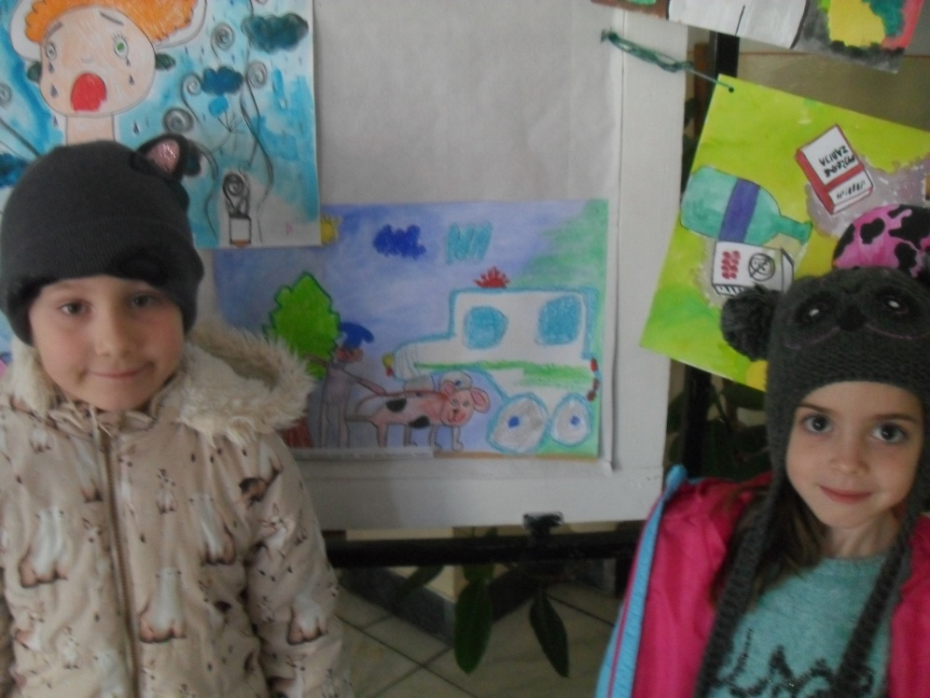
Výtvarná súťaž

Slide 15
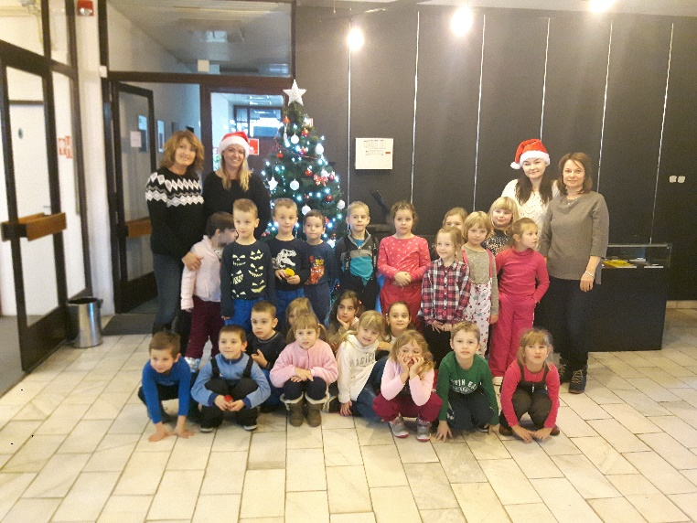
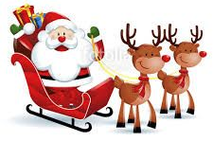
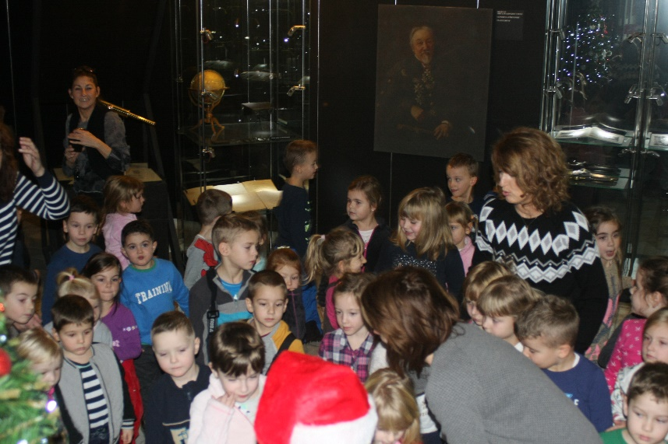
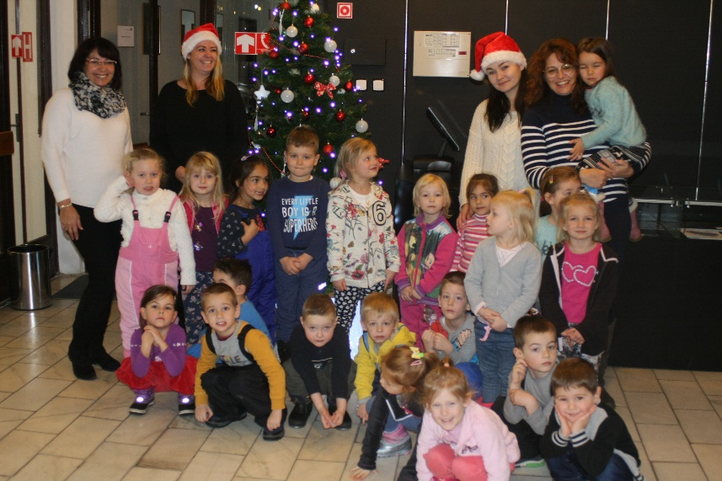
Mikuláš vo hvezdárni

Slide 16
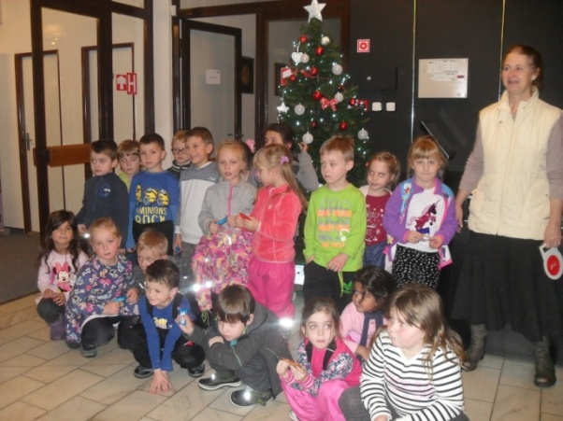
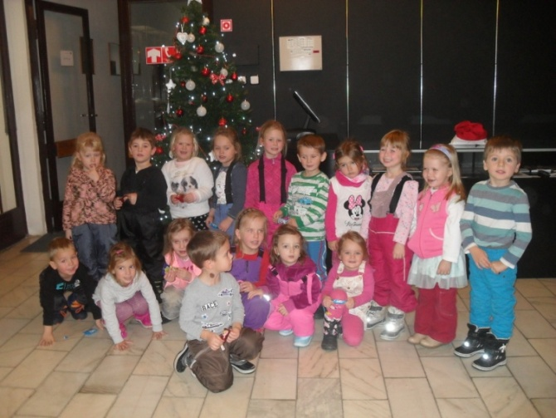
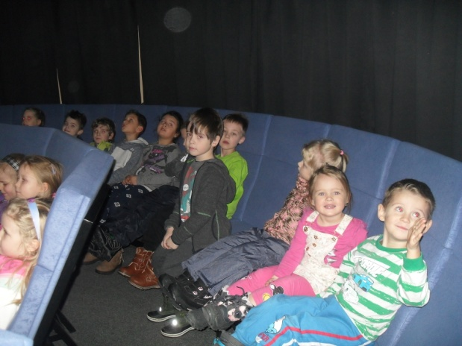

Slide 17
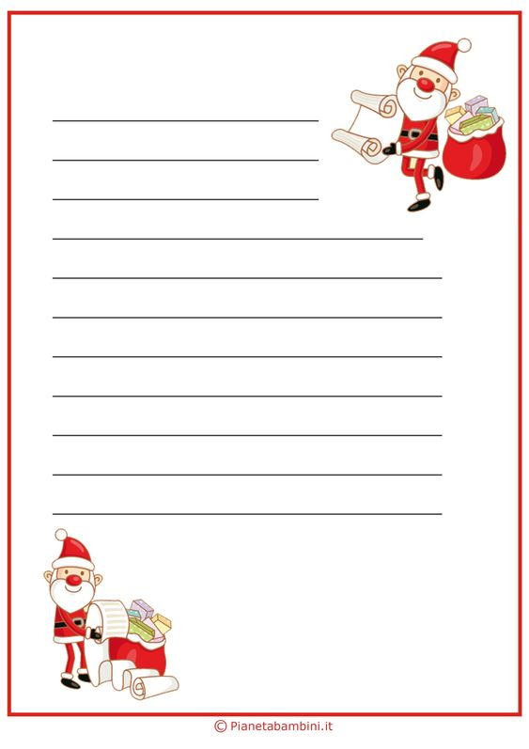
Prišiel ku nám pán Mikuláš...

Slide 19
Mikuláš do tried priniesol darčeky

Slide 20
v penzióne Smaragd
Mikuláš

Slide 21
Divadelný
Šašo

Slide 23
Tanečné dopoludnie
s Hurbanovskou tančiarňou

Slide 25
Vianoce Vianoce prišli ste zas ...

Slide 27
Zdobenie vianočného stromčeka
pri
Dome kultúry v Hurbanove

Slide 28
Karneval v MŠ

Slide 30
Dopravná výchova v ZŠ

Slide 31
Šašo v MŠ

Slide 33
100
rokov
Výročie obyvateľky penziónu Smaragd

Slide 34
Klaunovanie s bublinkami

Slide 35
Marec – mesiac knihy

Slide 36
Vynášanie
MORENY

Slide 37
Vítanie Jari – zber bahniatok

Slide 38
Spoznávame povodie Žitavy

Slide 39
Plavecký výcvik

Slide 41
Príprava k jarnému sadeniu

Slide 42
Realizácia eko učebne z Tesco projektu

Slide 43
Výlet predškolákov - Briežky

Slide 45
Spoznávame
symboly mesta Hurbanovo

Slide 46
Zápis do I. ročníka ZŠ

Slide 47
Zber papiera - apríl

Slide 48
Knick knack

Slide 50
Deň matiek

Slide 52
Divadielko pre predškolákov v ZŠ

Slide 53
MDD-Po stopách hasičov

Slide 54
MDD-hasiči

Slide 56
Predškoláci
v
ZŠ

Slide 57
MDD
ŠPORTOVÉ
POPOLUDNIE

Slide 59
Divadlo z predmestia

Slide 61
Deň otvorených dverí
v
ZUŠ

Slide 62
Rozlúčková slávnosť
predškolákov

Slide 64
AHOJ ŠKÔLKA
LETO VOLÁ

